Slide 1

TIẾNG VIỆT 4
Tập 1
Tuần 1
Luyện từ và câu: Danh từ

Slide 2



Slide 3







Em hãy tìm một số từ chỉ sự vật và chỉ ra mỗi từ được dùng để trả lời cho câu hỏi nào trong các câu hỏi Ai?, Cái gì?, Con gì?.

Slide 4


Slide 5

NHIỆM VỤ 1: TÌM TỪ CHỈ SỰ VẬT
Bài tập 1 (SGK – trang 10): Tìm các từ chỉ sự vật trong những câu sau:
Mẹ giao cho Hồng chăm sóc cửa nhà, quét tước, dọn dẹp.
Chích bông năng nhặt sâu, bắt mối phá mùa màng và cây cối.
Những cơn mưa ở mùa vụ tiếp theo giúp các cánh đồng dần xanh tươi trở lại.

Slide 6
NHIỆM VỤ 2: XẾP CÁC TỪ VÀO NHÓM THÍCH HỢP
Bài tập 2 (SGK - trang 11): Xếp các từ ở Bài tập 1 vào nhóm thích hợp:
Chỉ người
Chỉ vật
Chỉ con vật
Chỉ hiện tượng tự nhiên
Chỉ thời gian

Slide 7

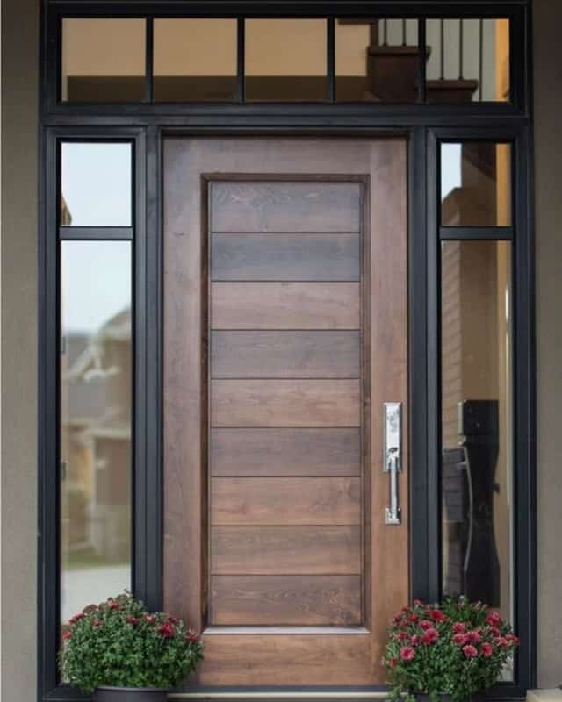
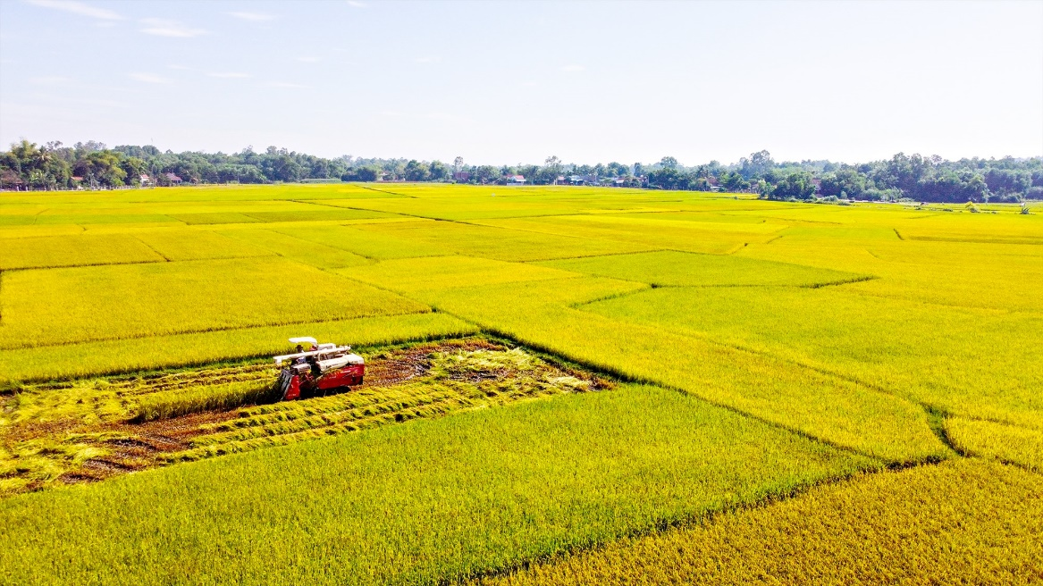
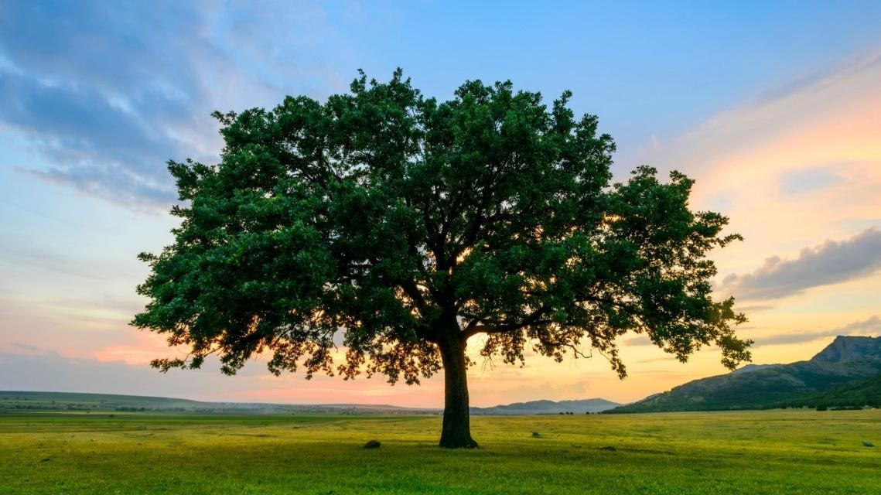
Bài tập 2 (SGK - trang 11): Xếp các từ ở bài tập 1 vào nhóm thích hợp:
Chỉ người
Mẹ
Hồng
Chỉ vật
Cửa nhà
Cánh đồng
Cây cối

Slide 8
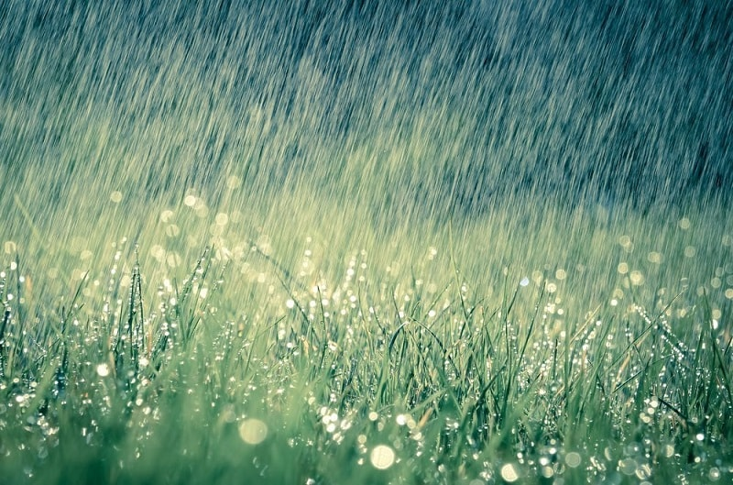
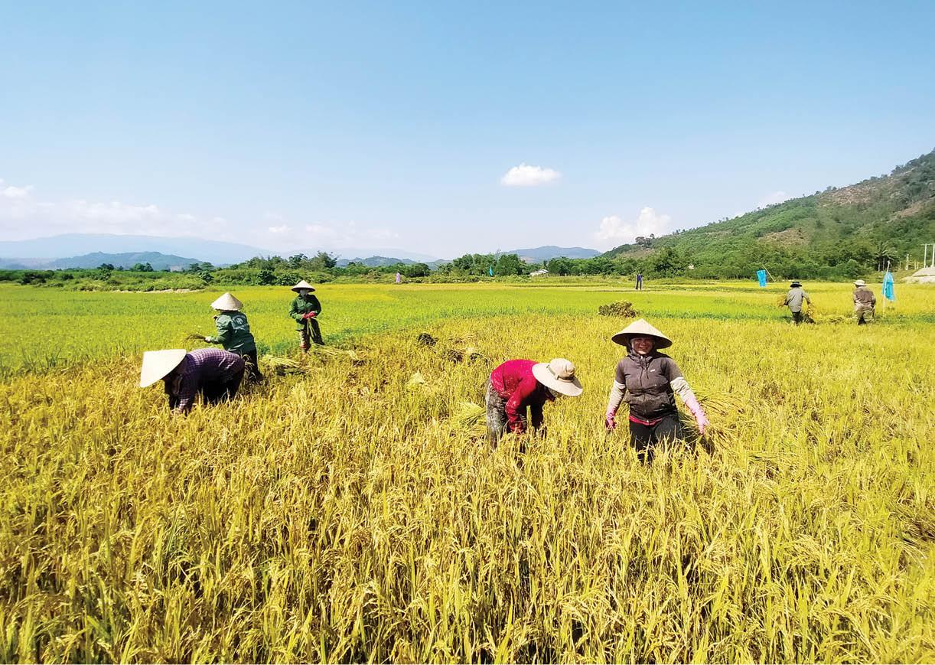
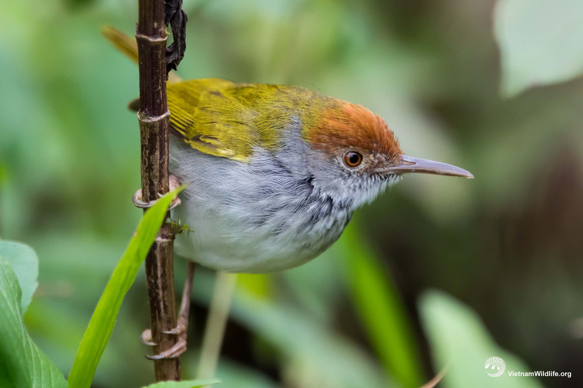


Bài tập 2 (SGK - trang 11): Xếp các từ ở bài tập 1 vào nhóm thích hợp:
Chỉ hiện tượng tự nhiên
Cơn mưa
Chỉ thời gian
Mùa màng
Mùa vụ
Chỉ con vật
Chích bông
Sâu
Mối

Slide 9


Ghi nhớ
Danh từ là gì? Tìm một số ví dụ về danh từ.
Danh từ là từ chỉ sự vật.
VD: học sinh, nhà trường, gà, vịt, Mặt Trăng,…

Slide 10


Slide 11


Thảo luận nhóm
Bài tập 1. Tìm danh từ trong câu sau:
Có khi nào bạn biến thành hoa, thành quả, thành một ngôi sao, thành ông Mặt Trời đem lại niềm vui cho mọi người như trong các câu chuyện cổ tích mà bác gió thường rì rầm kể suốt đêm ngày chưa?
Theo Trần Hoài Dương

Slide 12
Bài tập 2. Viết một câu giới thiệu về bản thân hoặc về một người bạn. Chỉ ra danh từ mà em đã sử dụng.
Gợi ý đáp án
Nam là một học sinh giỏi và chăm chỉ. Cả lớp rất tự hào về Nam.

Slide 13


Slide 14


Ôn lại kiến thức đã học về danh từ
Chuẩn bị
Bài viết 2: Luyện tập
viết đoạn văn về một nhân vật

Slide 15


Slide 16


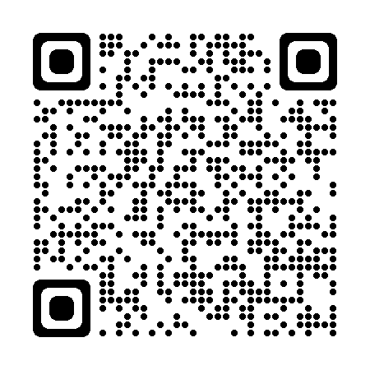
Để kết nối cộng đồng giáo viên và nhận thêm nhiều tài liệu giảng dạy,
mời quý thầy cô tham gia Group Facebook
theo đường link:
Hoc10 – Đồng hành cùng giáo viên tiểu học
Hoặc truy cập qua QR code

